Slide 1
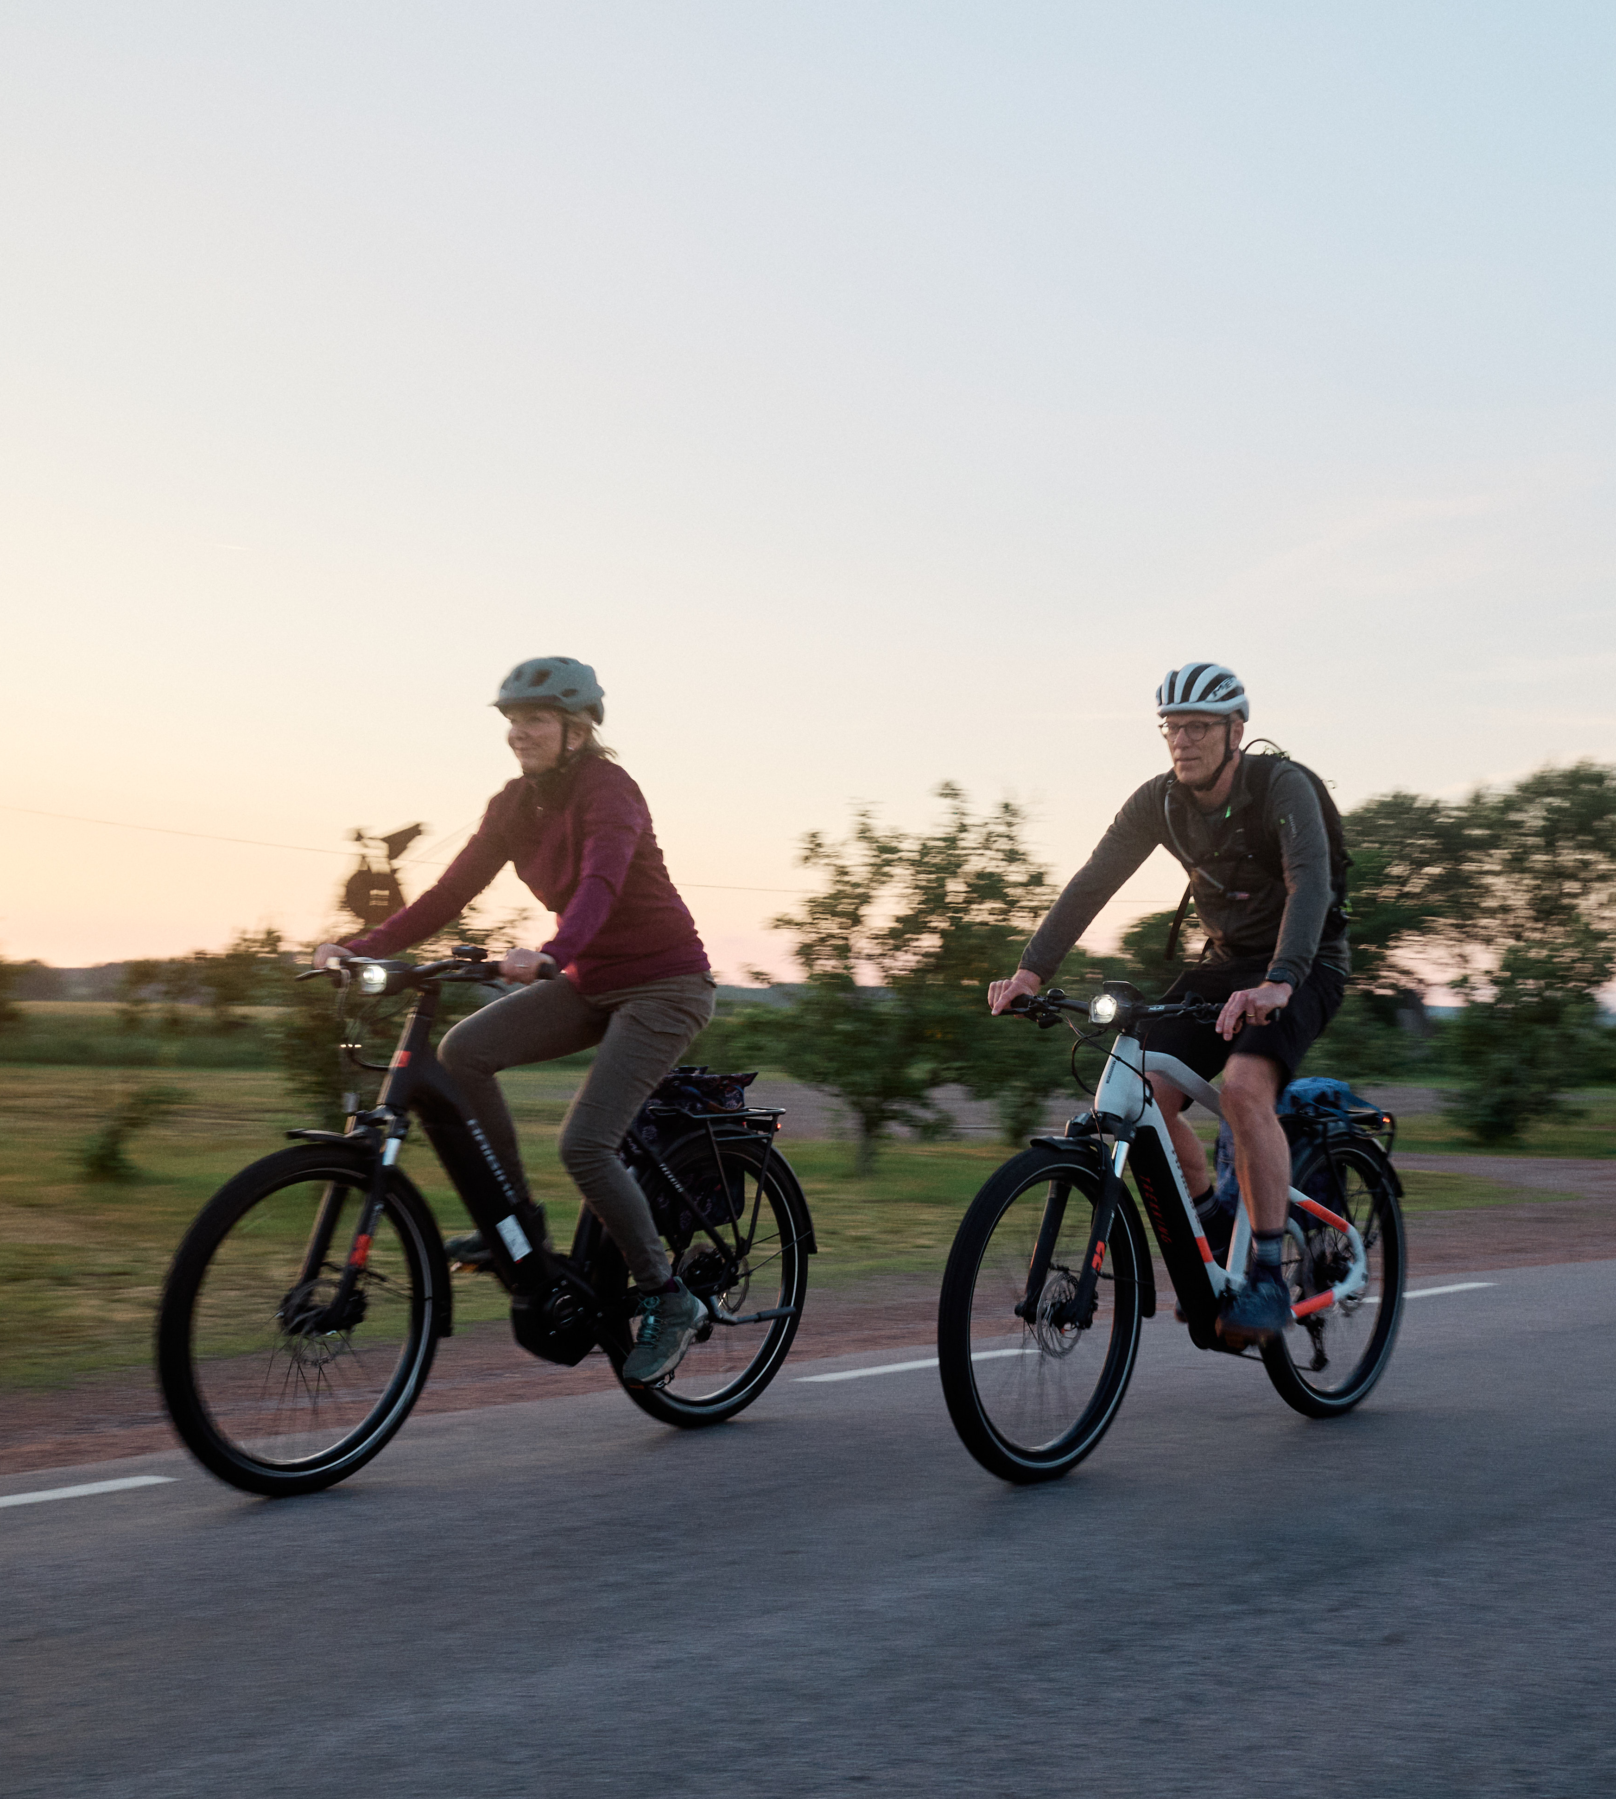

Cykelvänligast
Handlingsplan för ”arbetsplatsens namn”
Plats för tidsintervall, exempelvis 2026–2027
Plats för arbetsplatsens logotyp

Slide 2
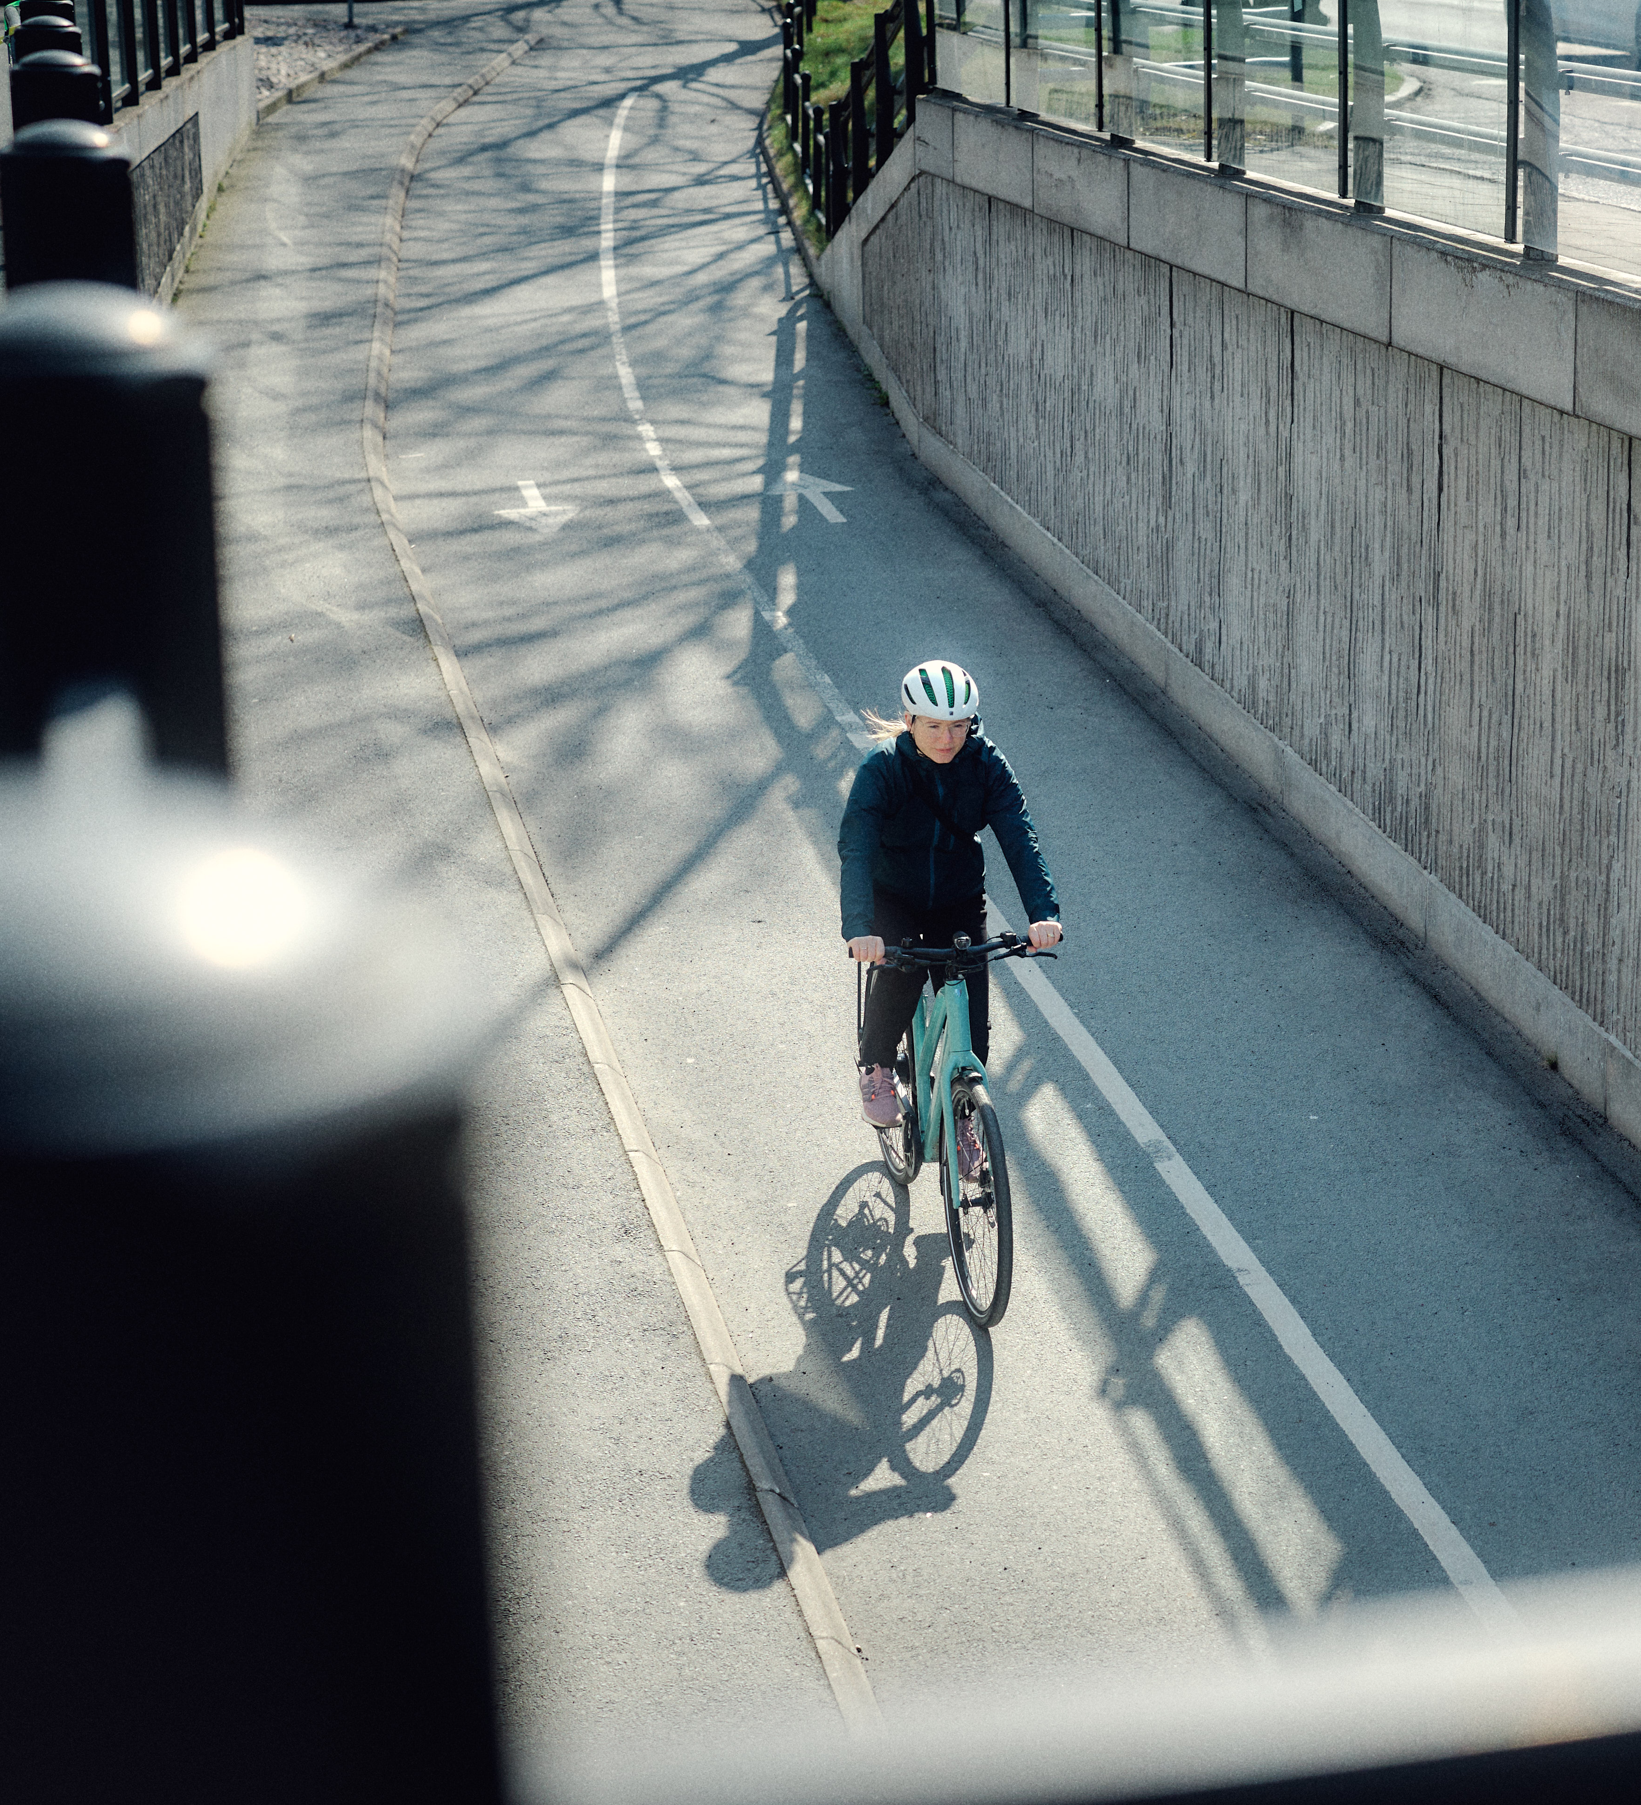
Handlingsplan
INNEHÅLL
Handlingsplanens innehåll består av en nulägesanalys (en kartläggning med utgångspunkt i våra stjärnor och kriterier), fastställande av syfte samt kort och långsiktiga mål, en rationell åtgärdsplan och uppföljning.
Nulägesanalys
Åtgärdsplan
Uppföljning
Syfte och mål
Kortsiktiga Långsiktiga
Handlingsplanen utvecklas utifrån egna förutsättningar med stöd från oss. Anteckna gärna för- och nackdelar med handlingsplanen under tiden ni jobbar med den.
Vad kan göras bättre? Saknar ni något verktyg eller önskas förtydligande någonstans?
Att
tänka på!

Slide 3
Hur ser kommunikationen med exempelvis fastighetsvärd och medarbetare ut?
Möjligheter/styrkor och utmaningar/svagheter för ert arbete – exempelvis inflytande över arbetsplatsens fysiska utformning, engagemang hos medarbetare etc.
Nulägesanalys
Här beskriver ni hur arbetsplatsen jobbar för att främja cykling till, från och i jobbet i dagsläget. Utgå gärna från checklistan ni fyllt i och de kriterier som arbetsplatsen uppfyller idag (se nästa sida). Beskriv gärna kortfattat hur förutsättningarna ser ut för ert arbete.
Här är exempel på punkter som ni kan utgå från, men lägg gärna till fler punkter och sidor i PPT-presentationen utifrån vad som passar er.
Vilka på arbetsplatsen jobbar med frågorna och hur bedrivs arbetet idag?

Slide 4

Ringa in uppfyllda stjärnor och markera uppfyllda kriterier genom att sätta ett kryss i respektive ruta. Beskrivningar av kriterierna hittar ni på cykelvanligast.se.
Uppfyllda stjärnor och kriterier
Cykelparkering
Cykelparkering+
Cykelparkering++
x
Tjänstecyklar
Elcyklar
Väderskydd
x
Cykelhjälmar
Cykelverktyg
Dusch
Cykelpump
Cykelutrustning
Elcyklar+
Cykelombud
Styrdokument
Tjänstecyklar+
x
Cykelinformation
Mätning
Kompressorpump
Cykelservice
Cykelaktivitet
Styrdokument+
Ledarskap
Löneväxling
Uppmuntran

Slide 5
Ringa in uppfyllda stjärnor och markera uppfyllda kriterier genom att sätta ett kryss i respektive ruta. Beskrivningar av kriterierna hittar ni på cykelvanligast.se.
Uppfyllda stjärnor och kriterier
Inomhusparkering
Reseersättning
Cykelparkering+++
Trygghetsstudie
Ledarskap+
Cykelrum
Torra kläder
Cykelaktivitet+
Cykelrum+
Dörröppnare
Utvärdering
Cykelrengöring
Cykelramp
Tjänstecyklar++
Cykelverkstad
Tjänstecyklar+++
Laddstationer
Cykelutrustning+
Lastcyklar
Cykelbidrag
Cykelhjälmar+
Mål
Förmånscykel
Beteendepåverkan

Slide 6
Syfte och mål
Här beskriver ni vilka mål ni vill uppnå med ert arbete. Utgå gärna från kriterierna i checklistan och lista vilka fler kriterier och/eller antal stjärnor ni vill uppnå på kort och lång sikt. Ange även inom vilken tidsram målen ska uppnås.
Kortsiktiga mål – uppnås till ”2027”
Kriterier och/eller antal stjärnor vi vill uppnå
Långsiktiga mål – uppnås till ”2030”
Kriterier och/eller antal stjärnor vi vill uppnå
Här beskriver ni vilket syfte ni har med att delta i Cykelvänligast och bedriva ett aktivt arbete med att främja cykling till, från och i jobbet. Att enas om ett syfte är ett bra sätt att förankra arbetet i ledningen på arbetsplatsen och skapa motivation bland medarbetare.
Vårt syfte med att delta i Cykelvänligast är att (nedan är möjliga exempel):
Främja medarbetarnas hälsa och motverka stress
Att bli en mer attraktiv arbetsplats på arbetsmarknaden
Stärka arbetsplatsens miljö- och hållbarhetsarbete
Stärka gemenskapen bland medarbetare
EXEMPEL

Slide 7
Åtgärdsplan
Här beskriver ni vilka konkreta åtgärder ni behöver ta till för att nå era mål. Åtgärderna får gärna vara kopplade till respektive mål, men ni kan även lägga till övriga insatser här. Ange även vem som har ansvar för att utföra åtgärden och när den ska vara klar.
Utgå gärna från nedan tabell för att utforma en åtgärdsplan. Se exempel på nästa sida.
Mål | Åtgärder | Ansvarig | Tidsplan
Ange målet ni vill nå | Ange vilka åtgärder ni vill ta till för att nå målet | Ange vem eller vilka som är ansvariga för åtgärderna | Ange när respektive åtgärd ska vara klar

Slide 8
Exempel på åtgärdsplan
EXEMPEL
Mål | Åtgärder | Ansvarig | Tidsplan
Nå två stjärnor senast december 2025 | Uppfylla minst sex kriterier på andra nivån | Arbetsgrupp | Januari 2026 – december 2027
Uppfylla kriteriet ”Cykelaktivitet” | Planera in två cykelaktiviteter under året - en föreläsning om utrustning och säkerhet samt ett cykelservicetillfälle. | Person X | Planering av föreläsning klar *datum* Genomförande av föreläsning *datum* Planering av cykelservice klar *datum* Genomförande av cykelservice *datum*
Uppfylla kriteriet ”Styrdokument+” | Planera vem/vilka som tar fram styrdokument och vad det ska innehålla Färdigställ styrdokumentet och sprid information till medarbetare | Person X | Planera framtagandet *datum* Skriv styrdokument *datum* Styrdokumentet klart *datum* Sprid dokumentet *datum*
Uppfylla kriteriet ”Cykelhjälmar+” | Köp in personliga cykelhjälmar till medarbetarna för användning i tjänsteresor och privata resor | Person X | Planera inköp av cykelhjälmar *datum* Köp in cykelhjälmar *datum* Dela ut cykelhjälmar *datum*

Slide 9
Uppföljning
Hur ska uppföljningen ske?
Hur ofta och vid vilka tillfällen ska uppföljningen ske?
Det sista steget i handlingsplanen är att ta fram en plan för hur, när och av vem arbetet ska följas upp. Här är punkter som ni kan utgå från när ni tar fram en plan för uppföljningsarbetet.
Vem eller vilka har ansvar för att följa upp att åtgärderna blir gjorda?
Exempelvis genom skriftliga rapporter eller uppföljningsmöten.
Exempelvis en person eller en arbetsgrupp.
Exempelvis varannan månad eller en gång i halvåret.

Slide 10

Nu gör vi vår arbetsplats cykelvänligare!
Plats för arbetsplatsens logotyp

